Slide 1
NOIP模拟赛5
D0zingbear

Slide 2
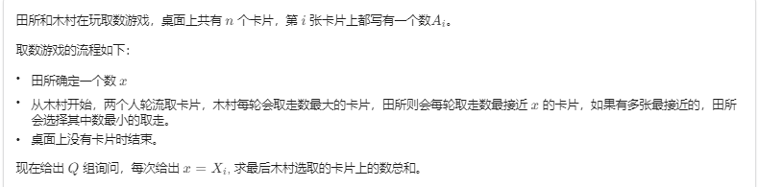
Problem A

Slide 3

Problem A
首先一个简单的观察：假设 $x$ 大于所有的数，那么两个人就会轮流的取最大的数，那么游戏的情况就固定了。

Slide 4

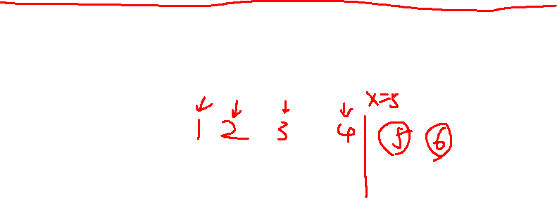
Problem A
首先一个简单的观察：假设 $x$ 大于所有的数，那么两个人就会轮流的取最大的数，那么游戏的情况就固定了。
考虑对于任意的$x$,一定存在某个时刻比$x大$的数都取完了，那么我们解决问题的关键就是找到这个时刻。

Slide 5

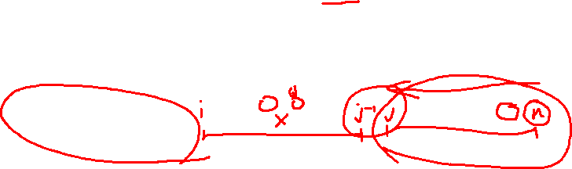
Problem A
通过更细致的观察，我们一定可以找到分段点 $i,j$.
在这个时刻之前$A取完$了 $j\sim n$,$B$取完了 $i\sim j−1$.且两个区间长度是一样的。

Slide 6
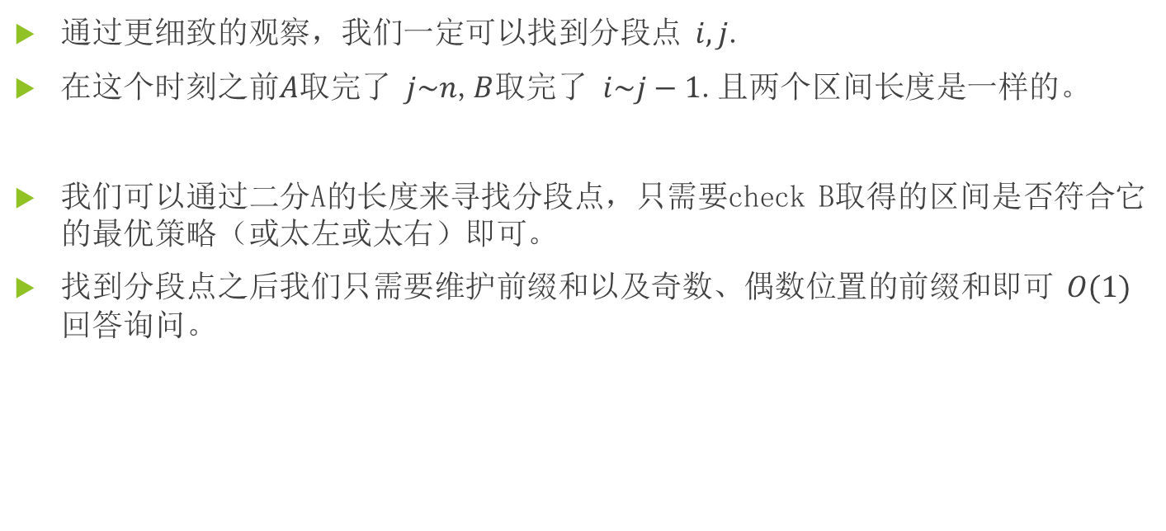
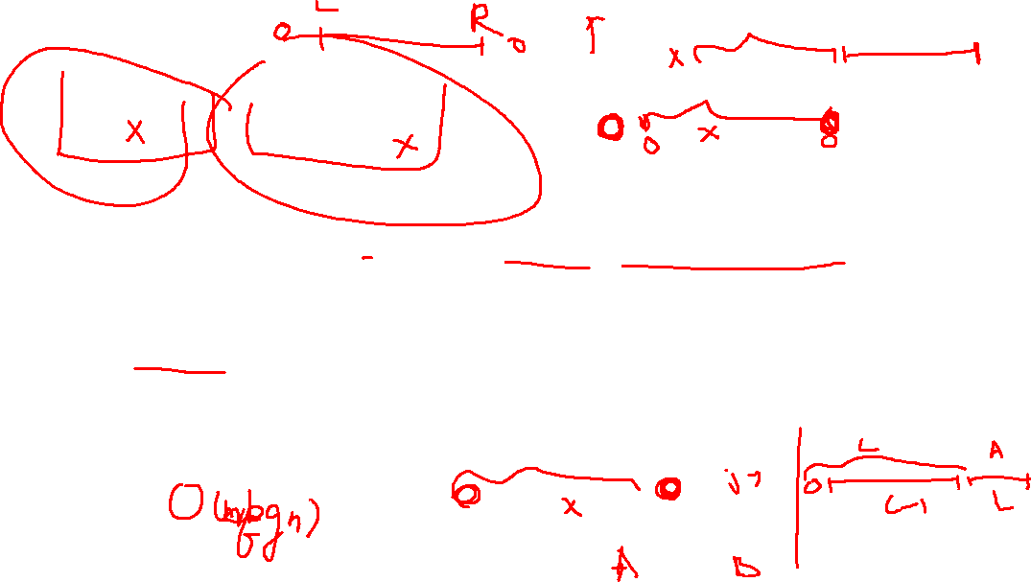
Problem A
通过更细致的观察，我们一定可以找到分段点 $i,j$.
在这个时刻之前$A取完$了 $j\sim n$,$B$取完了 $i\sim j−1$.且两个区间长度是一样的。
我们可以通过二分A的长度来寻找分段点，只需要check B取得的区间是否符合它的最优策略（或太左或太右）即可。
找到分段点之后我们只需要维护前缀和以及奇数、偶数位置的前缀和即可 $O(1)$回答询问。

Slide 7
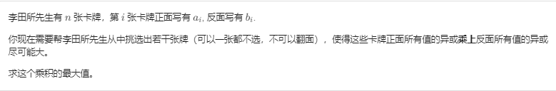
Problem B

Slide 8
Problem B
诈骗题

Slide 9
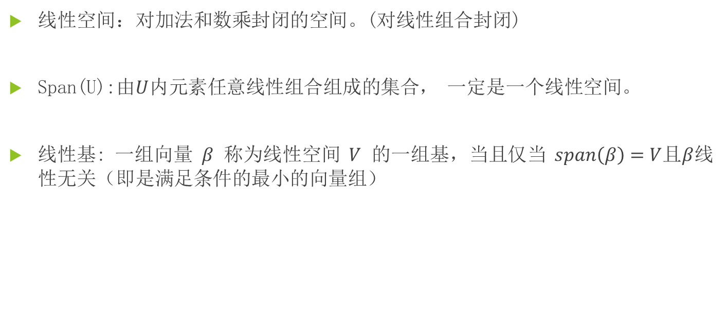
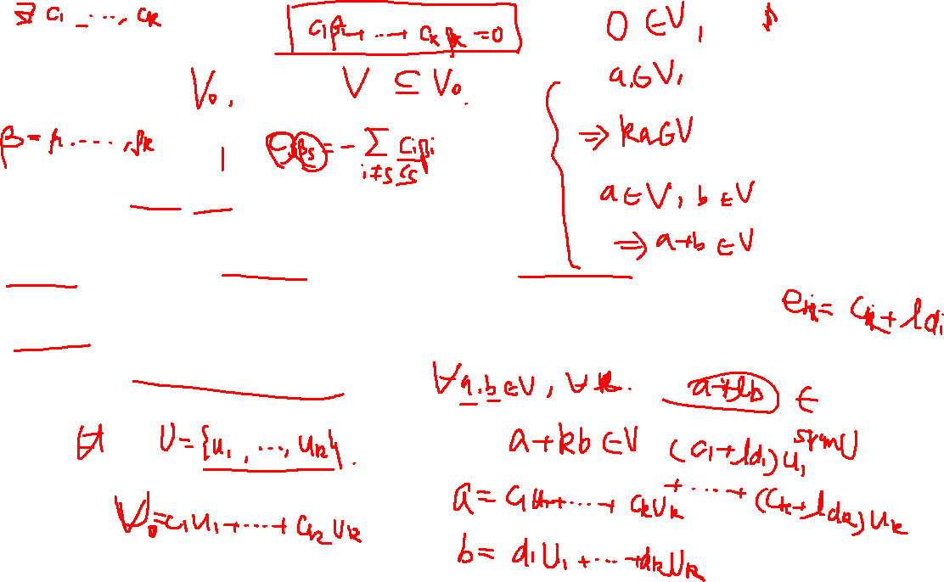
线性基
线性空间：对加法和数乘封闭的空间。(对线性组合封闭)
Span(U):由$U$内元素任意线性组合组成的集合， 一定是一个线性空间。
线性基: 一组向量 $β$ 称为线性空间 $V$ 的一组基，当且仅当 $span\left(β\right)=V$且$β$线性无关（即是满足条件的最小的向量组）

Slide 10

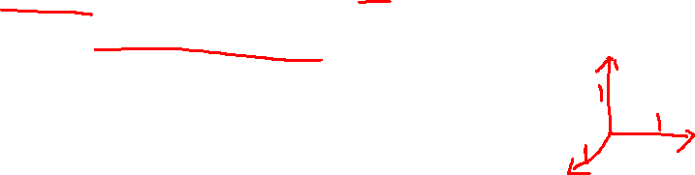
线性基
$R^{3}$的基： $\left(0,0,1\right),\left(0,1,0\right),\left(1,0,0\right)$
或者： $\left(1,1,4\right),\left(5,1,4\right),(0,0,9)$

Slide 11

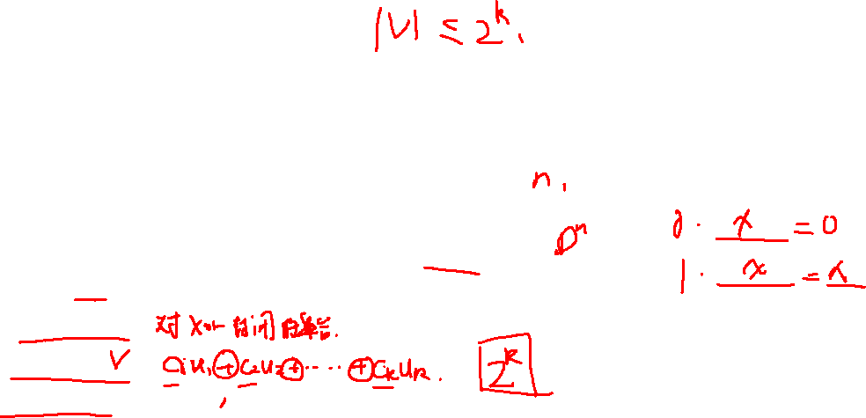
线性基
$R^{3}$的基： $\left(0,0,1\right),\left(0,1,0\right),\left(1,0,0\right)$
或者： $\left(1,1,4\right),\left(5,1,4\right),(0,0,9)$
如果是每一位都是模2意义的剩余类呢？$D=\{0,1\}$
加法：xor
线性空间：？
Span(U)：？
线性基：？

Slide 12
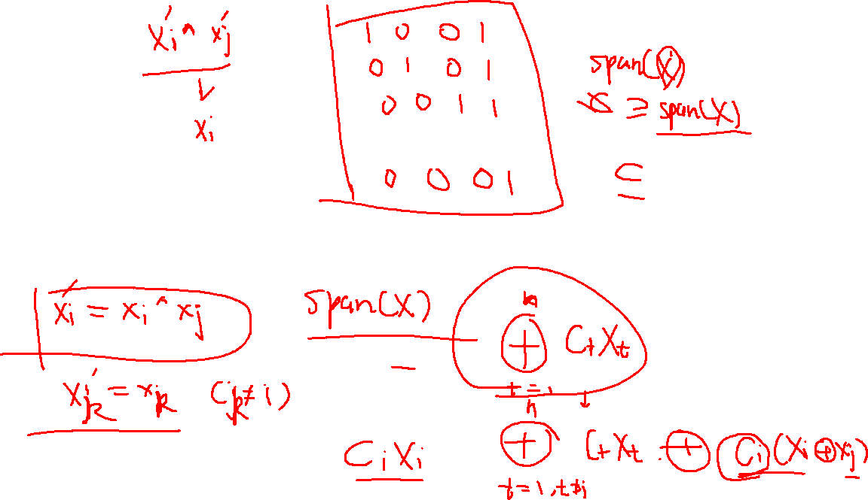
线性基
给定一组数，求它们在xor下的线性基。
把所有向量每个一行排成一个矩阵，Gauss 消元消成阶梯型矩阵即可，被消成 0 的元素就可以剔除，剩下的就是一组线性基，且每个元素最高位不一样。

Slide 13
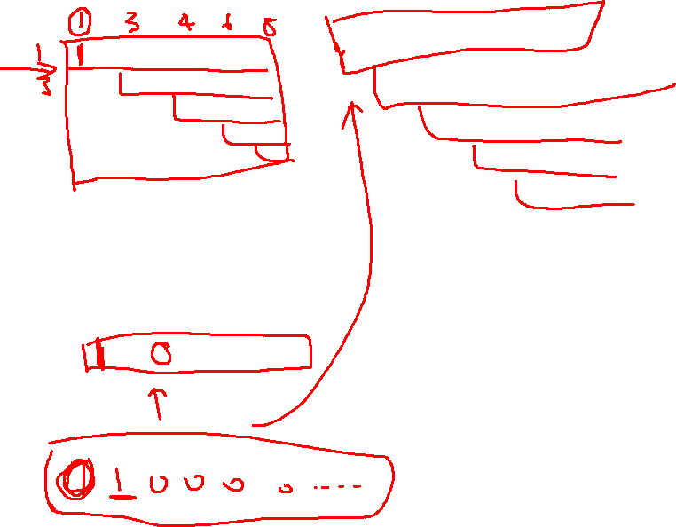
线性基
给定一组数，求它们在xor下的线性基。
把所有向量每个一行排成一个矩阵，Gauss 消元消成阶梯型矩阵即可，被消成 0 的元素就可以剔除，剩下的就是一组线性基，且每个元素最高位不一样。
如何支持插入向量？

Slide 14

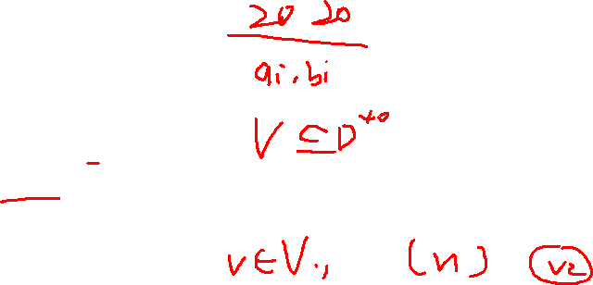
Problem B
给你一个线性空间$V$，求
$\max_{v=(v_{1},v_{2})∈V}{v_{1}∗v_{2}}$

Slide 15

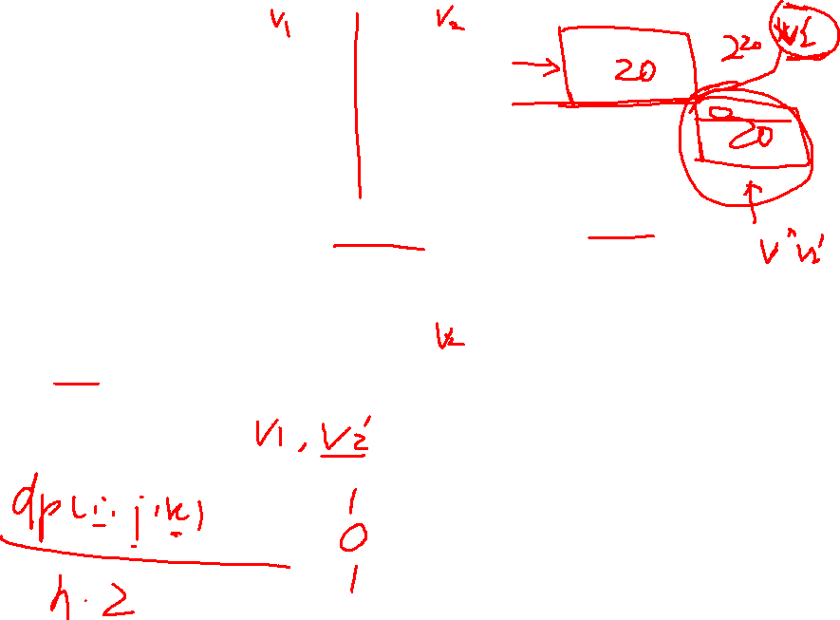
Problem B
先求出一组阶梯型的线性基，考虑枚举前一半 $v_{1}$的构成，这里最多只是$2^{20}种$情况。
固定了前一半之后后一半就可以按位贪心选取了。
时间复杂度$O(2^{20}∗20)$

Slide 16
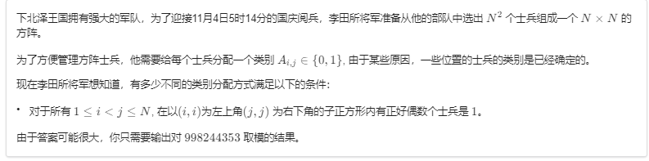
Problem C

Slide 17

Problem C
以下所有计算全部在模$2$意义下进行。
首先观察到在检查合法性的时候，我们可以只关心$a_{i,j}+a_{j,i}$的值因为两个格子要么同时在查询矩形内要么都不在。

Slide 18
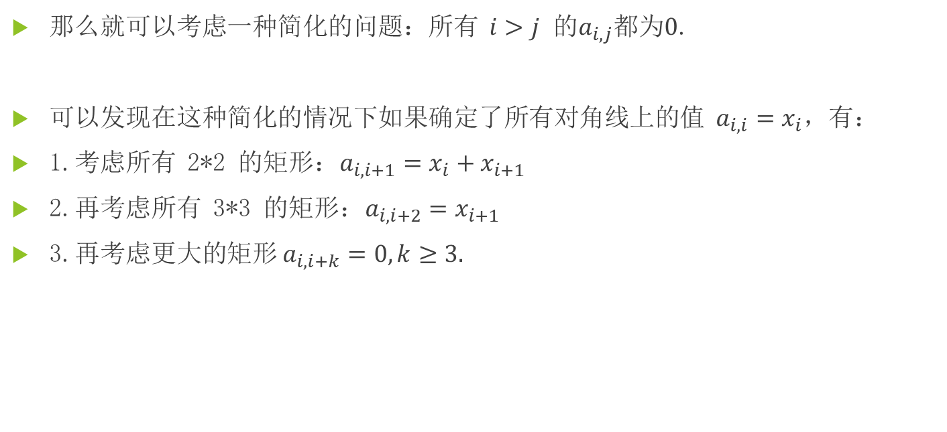
Problem C
那么就可以考虑一种简化的问题：所有 $i>j$ 的$a_{i,j}$都为$0$.
可以发现在这种简化的情况下如果确定了所有对角线上的值 $a_{i,i}=x_{i}$，有：
1.考虑所有 2*2 的矩形：$a_{i,i+1}=x_{i}+x_{i+1}$
2.再考虑所有 3*3 的矩形：$a_{i,i+2}=x_{i+1}$
3.再考虑更大的矩形$a_{i,i+k}=0,k≥3.$

Slide 19

Problem C
即我们唯一确定了一种填法，注意到所有的限制最多只会考虑到相邻两个 $x$ 的元素，考虑对 $x$ 顺序 dp:
$dp(i,f)$表示填到$x_{i}=f$的方案数，讨论限制是否被满足转移即可。

Slide 20
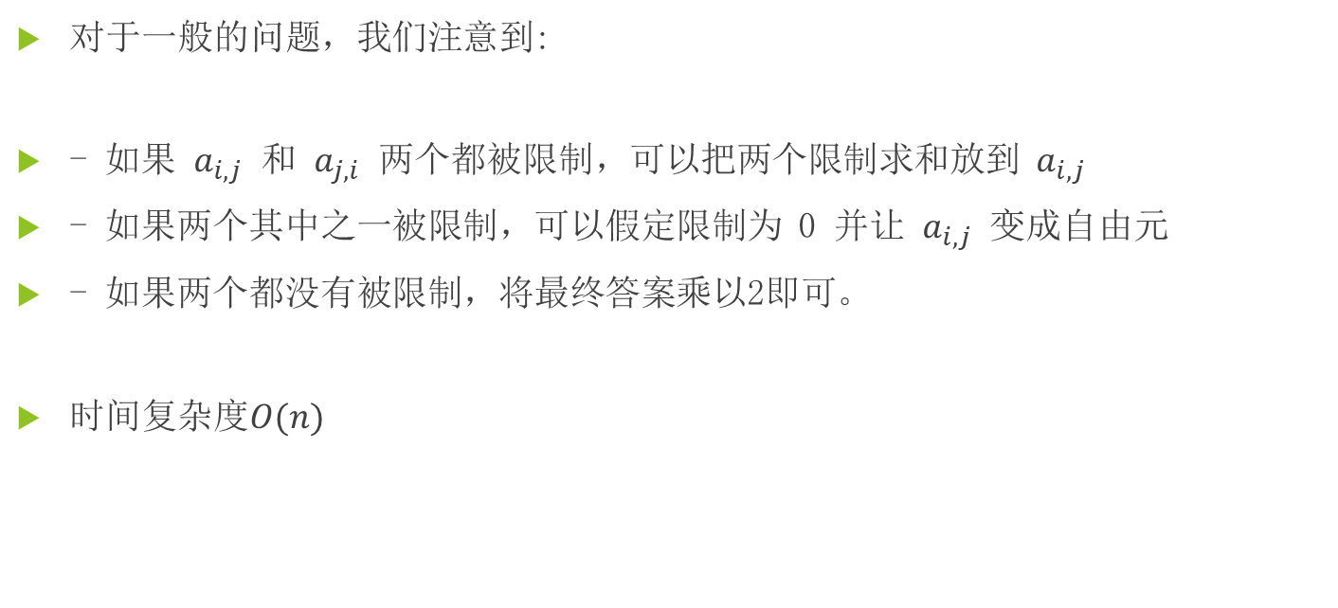
Problem C
对于一般的问题，我们注意到:
- 如果 $a_{i,j}$ 和 $a_{j,i}$ 两个都被限制，可以把两个限制求和放到 $a_{i,j}$
- 如果两个其中之一被限制，可以假定限制为 0 并让 $a_{i,j}$ 变成自由元
- 如果两个都没有被限制，将最终答案乘以2即可。
时间复杂度$O(n)$

Slide 21
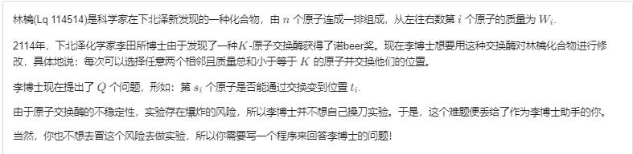
Problem D

Slide 22
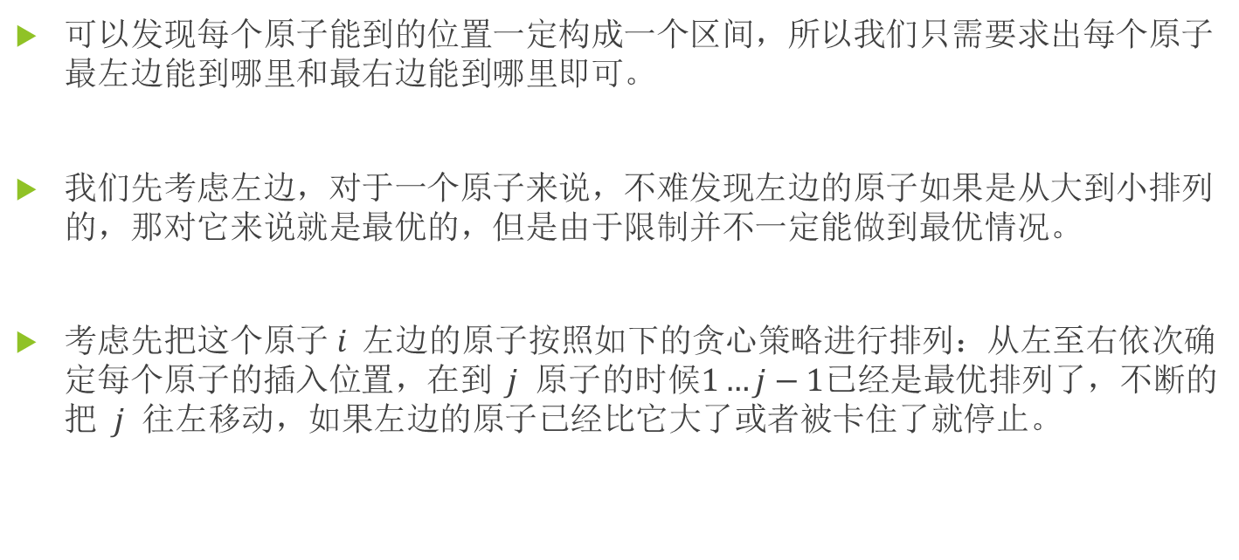
Problem D
可以发现每个原子能到的位置一定构成一个区间，所以我们只需要求出每个原子最左边能到哪里和最右边能到哪里即可。
我们先考虑左边，对于一个原子来说，不难发现左边的原子如果是从大到小排列的，那对它来说就是最优的，但是由于限制并不一定能做到最优情况。
考虑先把这个原子$i$ 左边的原子按照如下的贪心策略进行排列：从左至右依次确定每个原子的插入位置，在到 $j$ 原子的时候$1…j−1$已经是最优排列了，不断的把 $j$ 往左移动，如果左边的原子已经比它大了或者被卡住了就停止。

Slide 23

Problem D
$N=7,K=9$
1 5 3 2 7 4 6
5 1 3 2 7 4 6
5 3 1 2 7 4 6
5 3 2 1 7 4 6
5 3 7 2 1 4 6
5 3 7 4 2 1 6
5 3 7 4 6 2 1

Slide 24
Problem D
考虑怎么高效的进行这个操作：如果在插入的时候一个原子左边比它小，但是被卡住了，那么我们可以把原子左边的所有质量比它小的都刷成它的质量，容易发现这样并不会影响正确性，同时能够保证左边的序列是单调递减的。具体实现离散化之后使用线段树区间刷 0，区间求和即可。

Slide 25
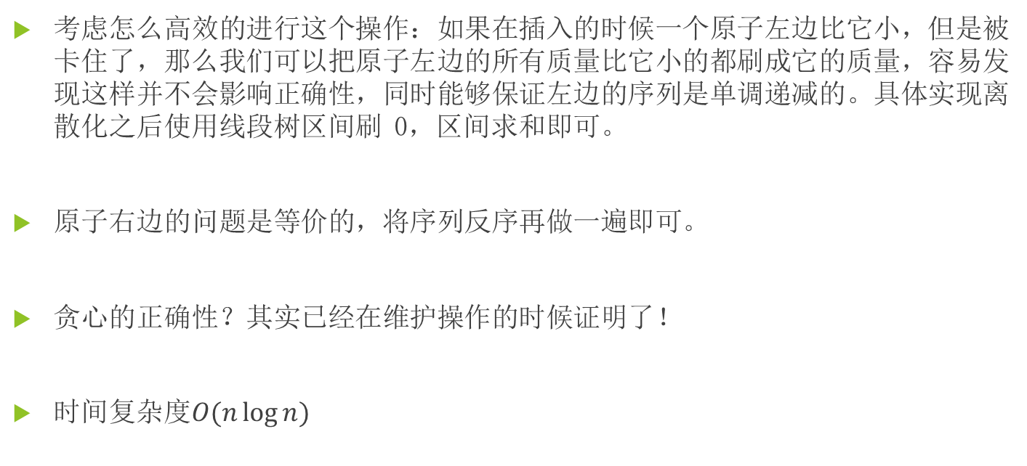
Problem D
考虑怎么高效的进行这个操作：如果在插入的时候一个原子左边比它小，但是被卡住了，那么我们可以把原子左边的所有质量比它小的都刷成它的质量，容易发现这样并不会影响正确性，同时能够保证左边的序列是单调递减的。具体实现离散化之后使用线段树区间刷 0，区间求和即可。
原子右边的问题是等价的，将序列反序再做一遍即可。
贪心的正确性？其实已经在维护操作的时候证明了！
时间复杂度$O(n\log{n})$

Slide 26
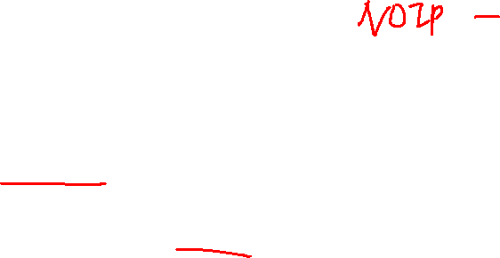
总体难度
A: T1~T2
B: T2
C: T3
D: T3~T4
整套题总体难度与 NOIP 相当。

Slide 28
Q&A/ 吐槽环节

